Slide 1
ШСК «Факел» МБОУ «Ленская СШ»

Slide 2
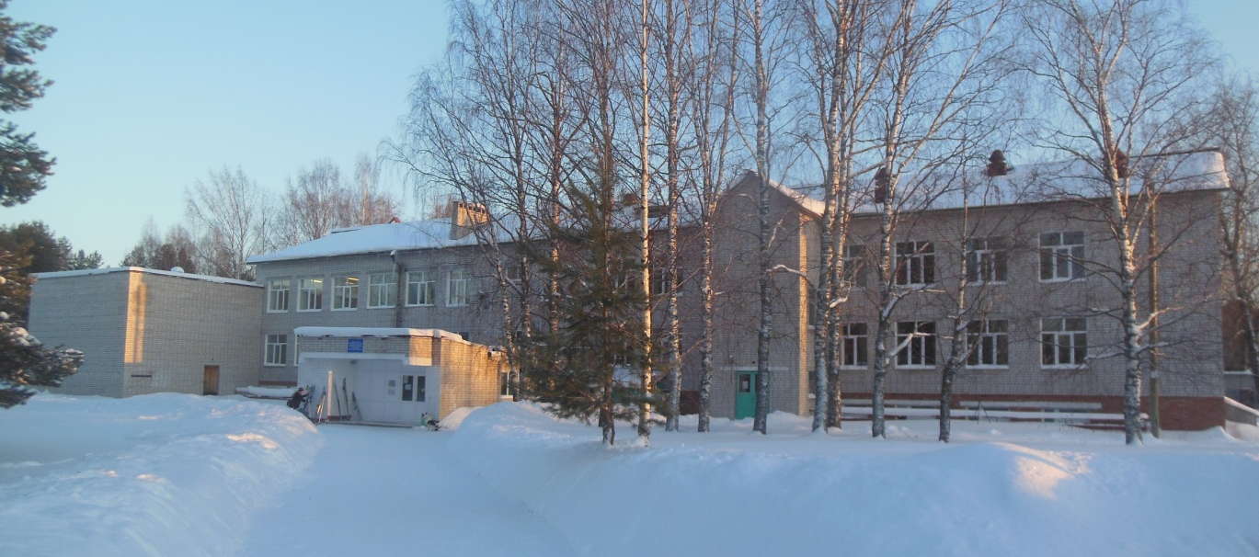
Долгие годы село не имело материальной базы для занятий физической культурой и спортом, поэтому школа выступала и является на данный момент центром физкультурно-оздоровительной работы на селе.

Slide 3
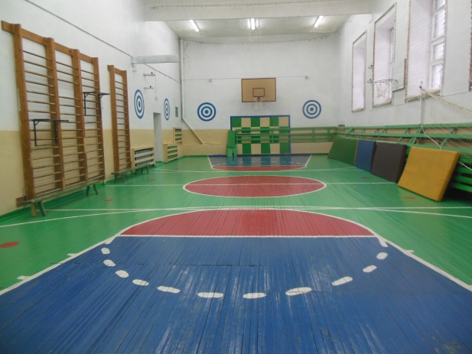
Наша школа предлагает широкий спектр спортивных и культурных внеклассных занятий для разностороннего развития ребенка. Это и занятия по физической культурой, спортивные секции, военно-патриотические мероприятия, веселые старты и многое другое. И все они проходят в спортивном зале.

Slide 4

2 апреля 2015 года на базе школы был создан спортивный клуб «Факел».
В школе проходил конкурс «Эмблема спортивного клуба». Победил коллектив учащихся 10 класса.

Slide 5
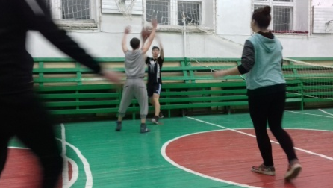
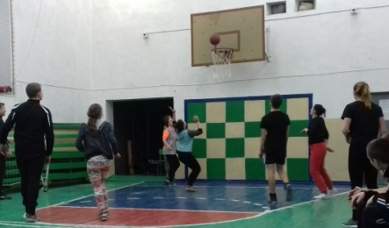
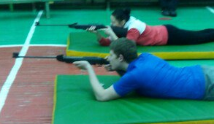
Спортивные кружки и секции
В школе уделяется особое внимание внеклассной работе по физической культуре. В спортивных кружках и секциях занимаются большинство обучающихся школы.
Волейбол
Баскетбол
Пулевая стрельба
Для учащихся 6-11 классов.
Отработка технических навыков и приемов при игре в волейбол.
Для учащихся 6-11 классов.
Отработка вариантов групповых действий в нападении и защите.
Для учащихся 6-11 классов.
Совершенствование техники и навыков стрельбы.

Slide 6
У ШСК «ФАКЕЛ» есть и свой девиз, который школьники произносят на всех общих спортивных мероприятиях:
Гореть самим, зажечь других,
Быть впереди – и точка!

Slide 7
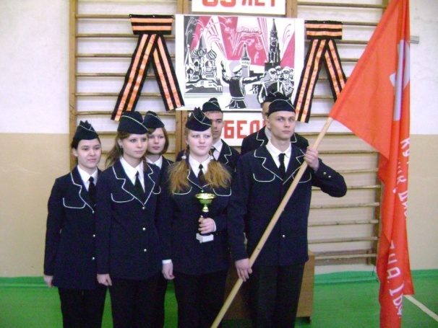
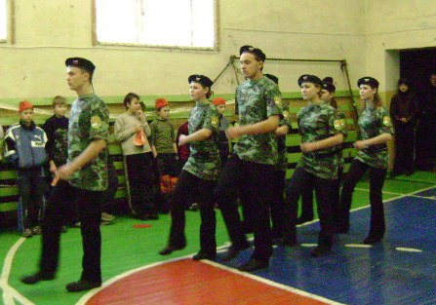
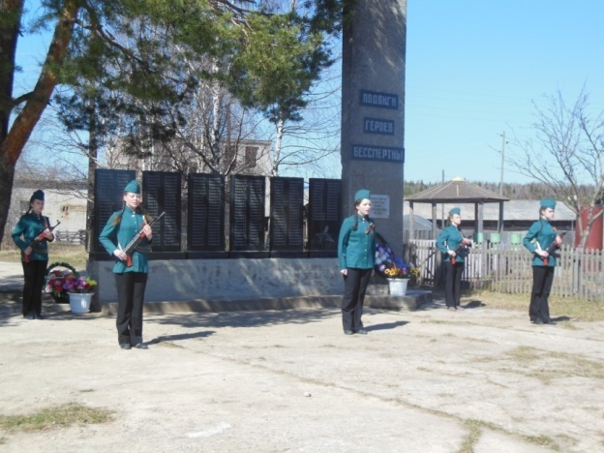
На базе нашей школы уже более десяти лет действует военно-патриотический клуб «Отважный».
Многие из выпускников связали свою жизнь с армией, достойно служат России.
Клуб посещают не только юноши, но и девушки. Они с гордостью дают показательные выступления на митинге, посвященному 9 мая. Принимают участие как в районных, так и в областных военно-патриотических мероприятиях.

Slide 8
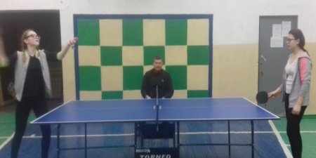
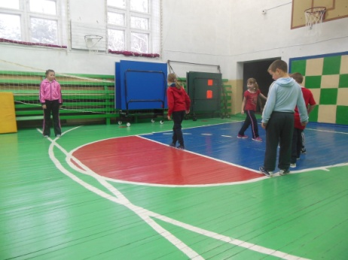
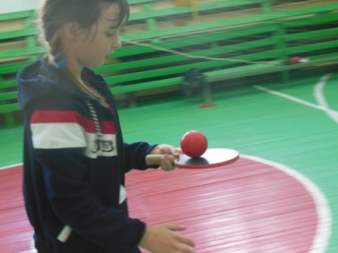
Спортивные кружки и секции
Настольный теннис
Народные спортивные игры
(лапта, вышибала, салки и другие)
Для учащихся 6-11 классов.
Практические занятия по отработке движений ракеткой.
Для учащихся 1-5 классов.

Slide 9
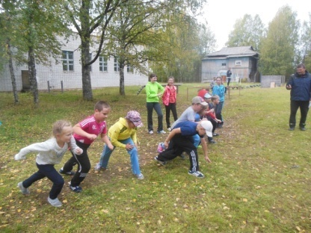
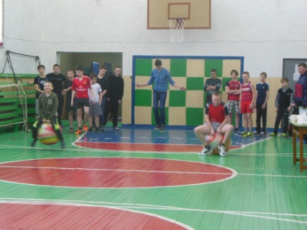
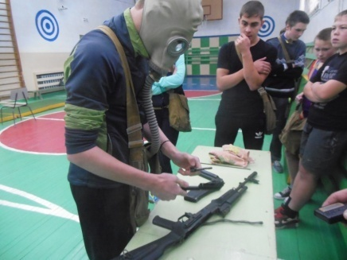
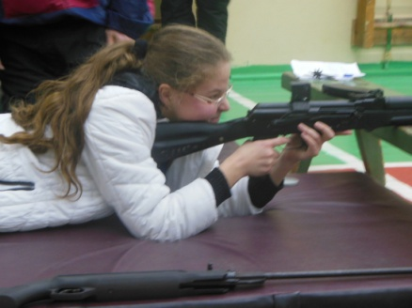
В школе поддержание постоянного интереса к высокой физической активности учащихся проводится путём использования различных форм внеклассных мероприятий. Учащиеся школы с большим удовольствием участвуют во всех спортивных праздниках, которые стали традиционными:
«День Здоровья»
«Веселые старты»
«Вперёд, мальчишки!»
«Осенний кросс»
«Лыжные гонки»
«Стрельба»

Slide 10
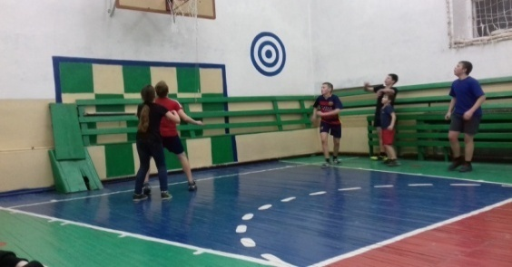
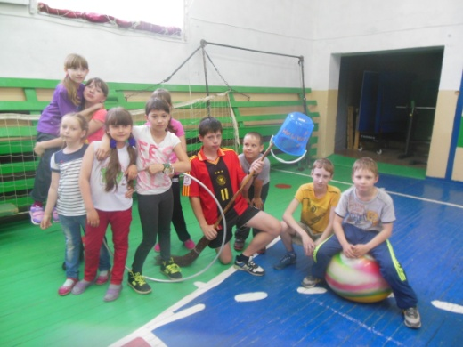
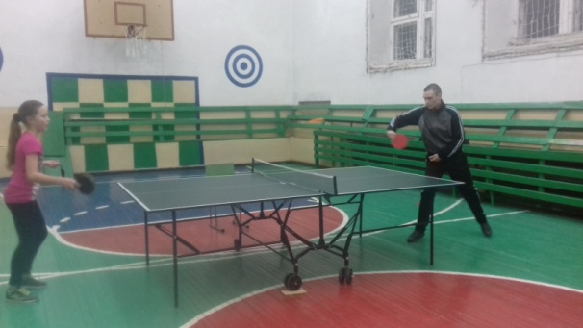
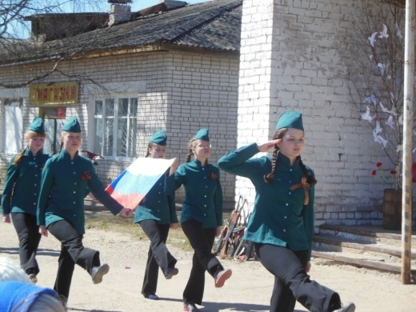
«Мини – футбол»
«Волейбол»
«Баскетбол»
«Теннис»
«Олимпиада по летним видам спорта»
«Велогонки»

Slide 11
Победители и призёры районных соревнований за 2014-2016 учебные года
Месяц | Мероприятие | Результат
Сентябрь 2014 | Осенний кросс «Золотая осень» | Командное 1 место Векшина Карина -1 место Туробова Маргарита 2 место
Октябрь 2014 | Настольный теннис | Командное 4 место Тархова Светлана – 3 место (предварительный этап)
Ноябрь 2014 | Всероссийская олимпиада по ФЗК. Муниципальный этап | Балыкин Дмитрий – 1 место
Январь 2015 | Баскетбол | Юноши – 2 место Девушки – 2 место
 | Всероссийская олимпиада по ФЗК. Региональный этап. | Балыкин Дмитрий - участие
Февраль 2015 | Пулевая стрельба | Командное – 2 место Балыкин Дмитрий – 3 место Туробова Маргарита – 2 место
Март 2015 | Лыжные гонки | Командное – 2 место Червинский Егор – 2 место Балыкин Дмитрий - 3 место Пиминова Евгения – 2 место

Slide 12
Победители и призёры районных соревнований за 2014-2016 учебные года
Месяц | Мероприятие | Результат
Март 2015 | Лыжные гонки | Командное – 2 место Червинский Егор – 2 место Балыкин Дмитрий - 3 место Пиминова Евгения – 2 место
Апрель 2015 | Мини-футбол | Командное -4 место Лучший вратарь турнира – Гобанов Максим
Сентябрь 2015 | Осенний кросс «Золотая осень» | Векшина Карина – 1 место Векшин Максим – 2 место Векшина Ульяна – 3 место
Декабрь 2015 | «Президентские состязания | Командное – 2 место Червинская Дарья - 3 место Векшин Максим – 1 место
Февраль 2016 | Баскетбол | Командное – Девушки -2 место Векшина Ульяна – лучший игрок команды
Март 2016 | Лыжные гонки | Командное – 2 место

Slide 13
Мероприятия ШСК «ФАКЕЛ» за 2016-2017 учебный год
Месяц | Уровень | Мероприятие | Результат
сентябрь | Школьный | Лёгкая атлетика «Осенний кросс» | Личные зачёты по возрастам 1,2,3 места
февраль | Школьный | Спортивно-военизированная эстафета среди юношей «Вперёд, мальчишки!»
февраль | Школьный | «Весёлые старты» для младших классов
ноябрь | Школьный | Пулевая стрельба. Школьный этап. | Личные зачёты по категориям 1,2,3 места
декабрь | Школьный | Соревнования по баскетболу | Выявлены лучшие игроки
декабрь . | Муниципальный | Соревнования по баскетболу на первенство Ленского района среди школьников.с.Яренск, Ф.О.К Юноши | 3 место Лучший игрок – Векшин Николай
декабрь . | Муниципальный | Соревнования по баскетболу на первенство Ленского района среди школьников.с.Яренск,Ф.О.К Девушки | 2 место Лучший игрок – Векшина Ульяна
март . | Муниципальный | Соревнования на первенство Ленского района среди школьников по лыжным гонкам.с.Яренск, л/т«Софроновка». Ход «свободный». | Младшая возрастная группа – участие, Старшая возрастная группа – 2 место Червинский Е. – 2 м. Пиминова Е.- 2 м
март . | Муниципальный | Лыжные гонки на приз газеты «МАЯК» | Червинский Е. – 1 м. Червинская Д -1 м.

Slide 14
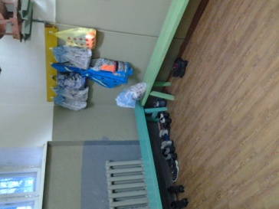
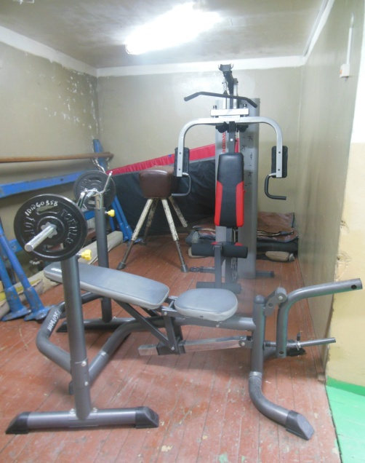
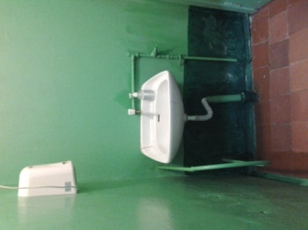
Для укрепления мышечного тонуса любители спорта и физкультуры могут позаниматься в тренажёрном зале.
При спортзале имеются две раздевалки с туалетами и умывальниками.

Slide 15
Спортивный зал для взрослых.
В спортивном зале школы кроме детей ещё занимается спортом и взрослое население. Ежегодно проходят «Весёлые старты» с привлечением родителей. Молодёжь села приходит на спортивные секции соревноваться в спортивных играх со школьниками и поделиться своим опытом. Четвёртый год по три раза в неделю и в праздничные дни работает фитнес-клуб «Стройняшка» для женщин.

Slide 16
Коллектив школы надеется на то, что пламя «Факела» будет гореть все ярче, зажигать спортивный огонёк в каждом воспитаннике.

